Slide 1

السلام عليكم ورحمة الله وبركاته ..
أهلاً وسهلاً بكم طالباتي العزيزات ..
أ/ خلود العتيبي .

Slide 2
القوانيـــــــــــــــــن الصفيـــة
أجلس جلســة صحيحة
أستمع إلى شرح معلمتي
أرفع يدي قبل أن أتحدث

Slide 3

طالبتي المجتهدة أسترجعي درسنــــا السابق .

Slide 4

المادة : حديــث
اليــوم : الأثنين
التاريخ :___/ 11/ 1446 هـ
موضوع الدرس
المُفلس الحقيقي

Slide 5
التمهيـــــد
لو استدان رجل مالاً ليتجر به فخسر في تجارته , فجاء الدائنون يطالبون بأموالهم , فإن القاضي يأمر بسحب أرصدته ليسدد الدائنين , وربما اضطر لبيع بعض ممتلكاته , فيصل بذلك للإفلاس , لكن الإفلاس في الآخرة أشد .
إقرائي الحديث الآتي .

Slide 6

الحديث
عن أبي هريرة رضي الله عنه أن رسول الله صلى الله عليه وسلم قال: " أتدرون ما المفلس؟" ، قالوا: المفلس فينا من لا درهم له ولا متاع، فقال: " إن المفلس من أمَّتي يأتي يوم القيامة بصلاة وصيام وزكاة، ويأتي قد شتَم هذا، وقذف هذا، وأكَل مال هذا، وسفَك دم هذا، وضرب هذا، فيُعطى هذا من حسناته، وهذا من حسناته، فإنْ فَنِيَتْ حسناته قبل أن يقضي ما عليه، أُخذ من خطاياهم فطُرحت عليه، ثم طُرح في النار" .

Slide 7
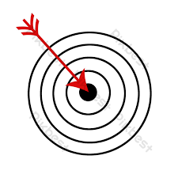
أهداف الدرس
تمثل لصور من إيقاع الأذى بالناس .
تحدد المراد بالمفلس في الحديث .
تبين كيف تكون المقاصة يوم القيامة .
تستنتج السبيل لتجنب الإفلاس يوم القيامة .

Slide 8

مُنظم الراوي
طالبتي المجتهدة أسترجعِ معلوماتك عن ما تعرفينه عن راوي الحديث .

Slide 9

طالبتي من هو المُفلس الحقيقي ؟

Slide 10
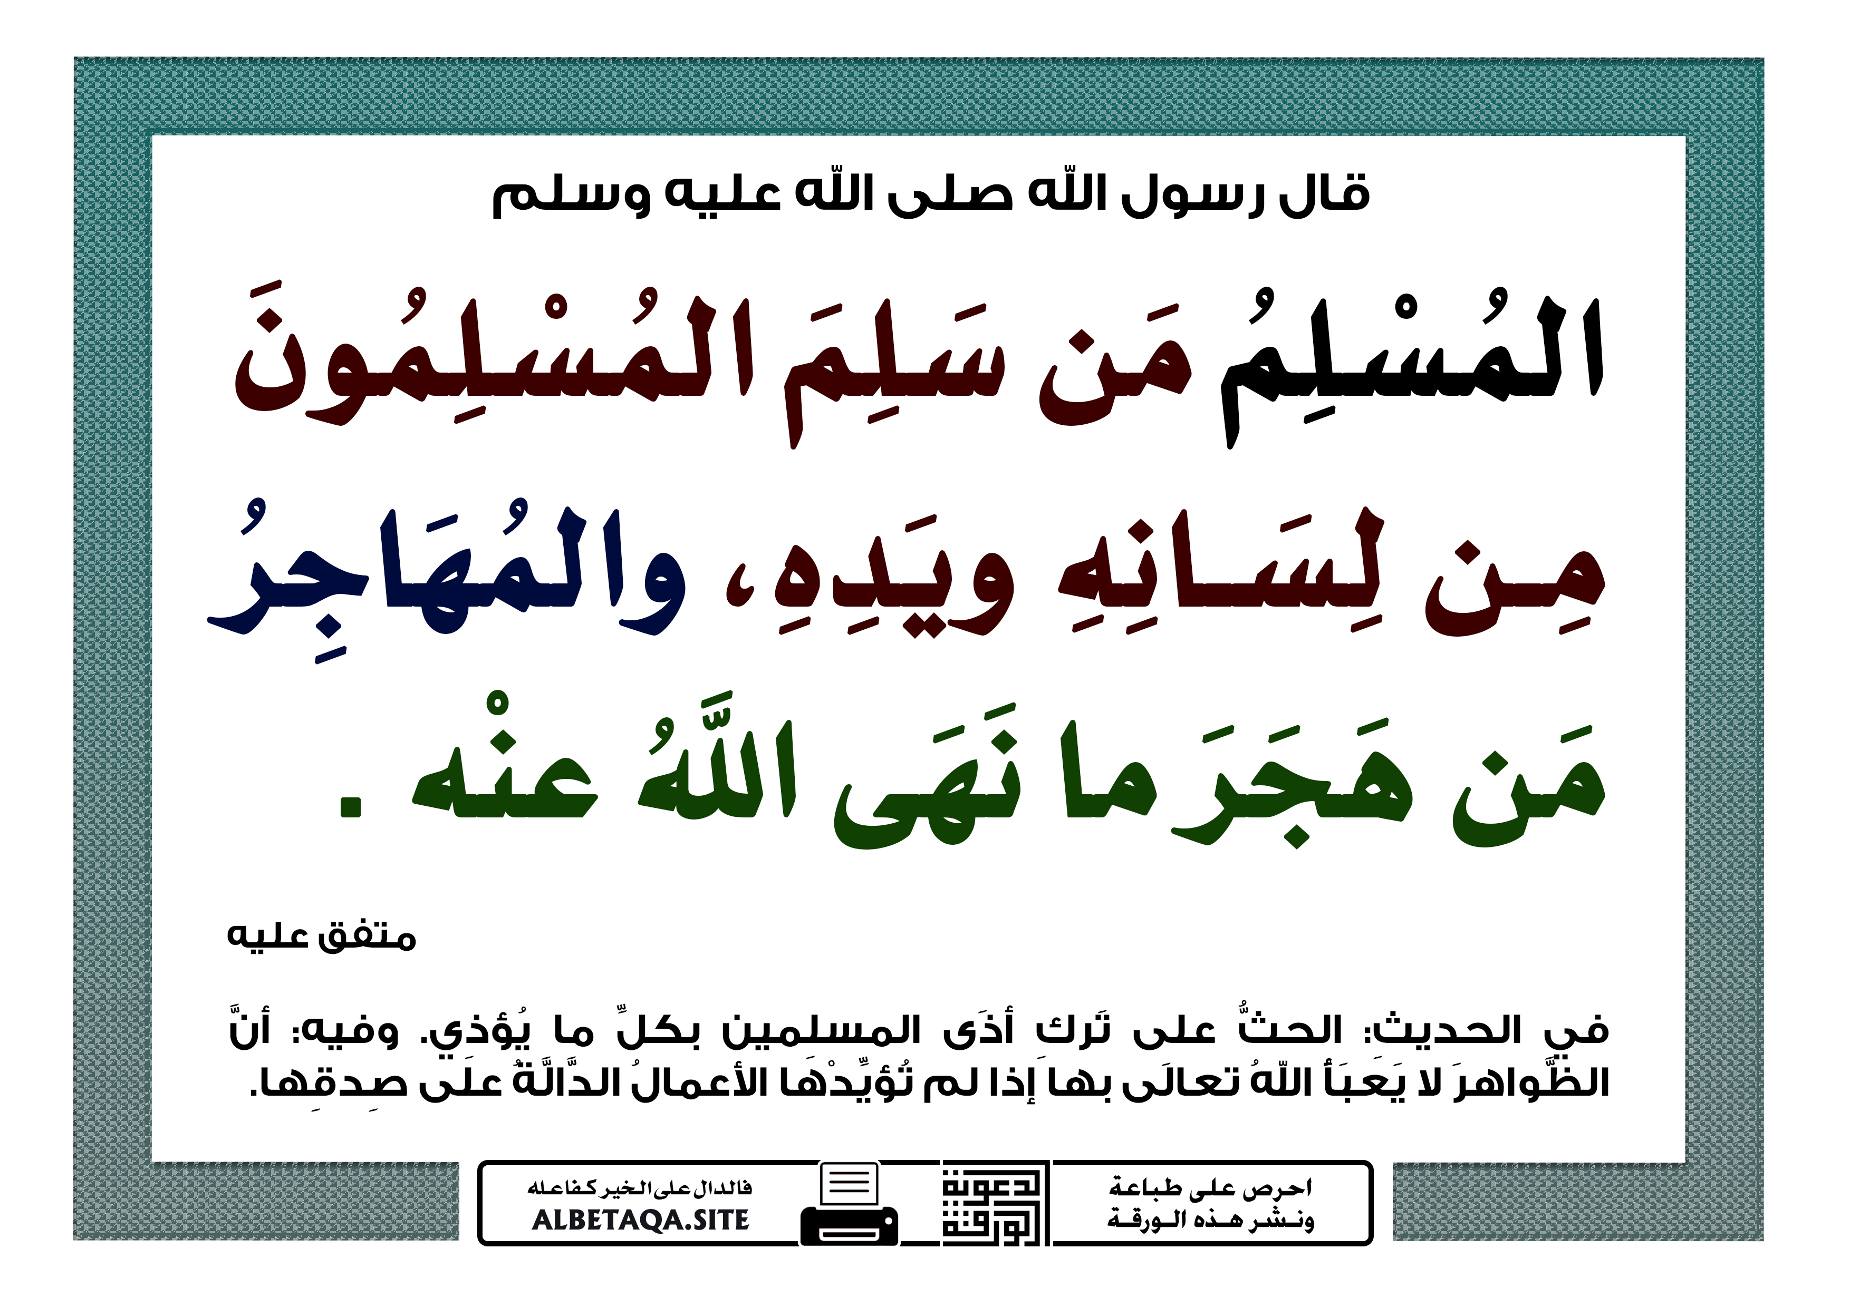
طالبتي المجتهدة ما حكم أذية الناس ؟
مُحرم

Slide 11
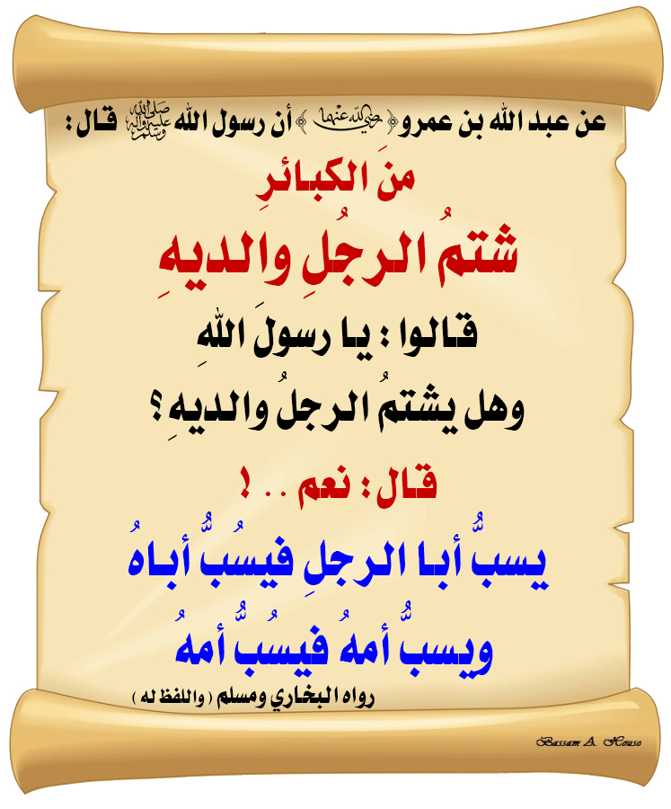
سب الناس و شتمهم من الأخلاق الذميمة التي يجب على المُسلم أن يترفع عنها .

Slide 12
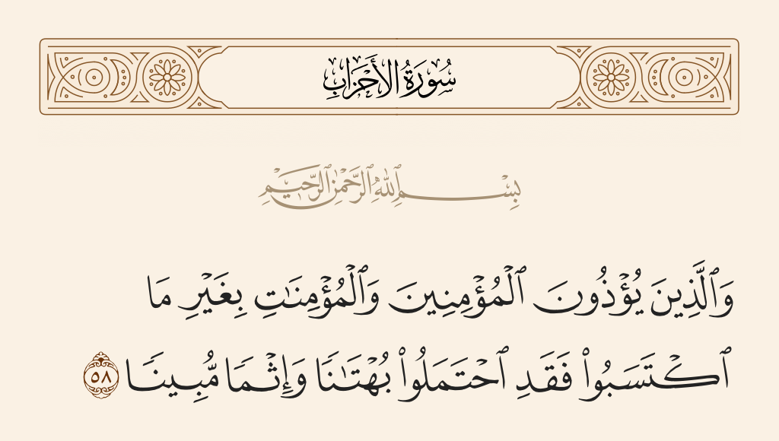
طالبتي المجتهدة ما معنى القذف و ما حكمـــه ؟
القذف هو الرمي بالزنـا أو اللواط أو الاتهام بالفاحشة .
حكمه : مُحرم

Slide 13
طالبتي المجتهدة من الضروريات الخمس حفظ المال فأمر الإسلام بحفظ أموال الناس و حرم أكلها بأي وجه من الوجوه , مثلي على ذلك .
الغصب
السرقــة

Slide 14
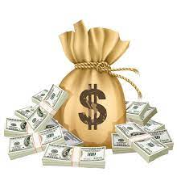
متى يشتــد تحريم أكل المال ؟
إذا كان المرء ضعيفاً .

Slide 15
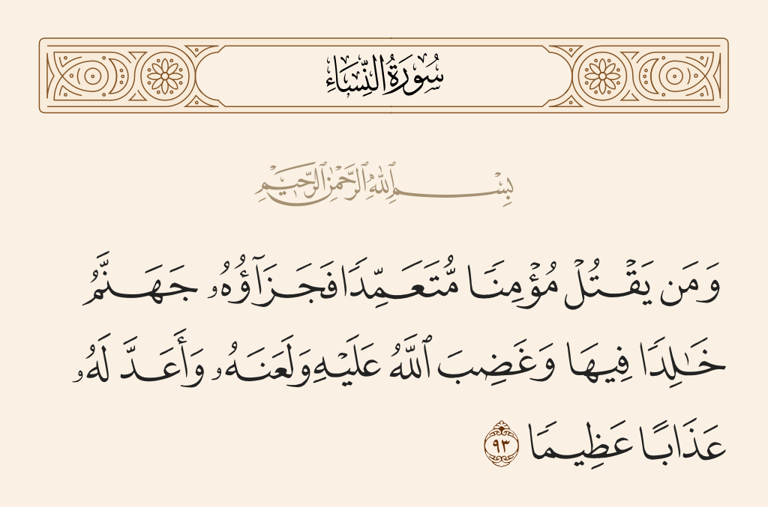
ما لمراد بسفك الدماء , و ما حُكمــه ؟
كبيره من كبائر الذنوب و مرتكب هذه الكبيرة يعرض نفسه لسخط الله و عقوبتـه .

Slide 16
ما العقوبـة المترتبـة على تسلط القوي على الضعيف بالضرب بغير وجه حق ؟
في الآخرة إذا لم يأخذ حقه في الدنيا بالأخذ من حسنات ظالمه .
في الدنيـا بالقصاص أو التعزير .

Slide 17
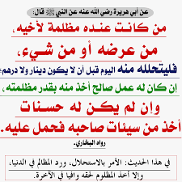
ما السبيل الشرعي لتجنب الإفلاس يوم القيامـة ؟
1- ترك الظلم و رد الحقوق لأهلها .
2- التحلل منهم .

Slide 18
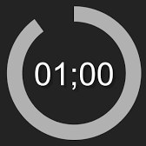
طالبتي المجتهدة خلال دقيقة واحدة ما حكم من مات و عليه ديون للناس , أو حقوق ؟
على ورثته قضاؤها من تركته .

Slide 19


ســؤال و جواب

Slide 20


الواجب

